Slide 1
常用管理平台使用
信息技术部
——新人入职指引

Slide 2
目录
01
岗位工作模板-ECP
02
SVN&Git
03
项目管理工具-JIRA
04
项目管理工具-禅道

Slide 3
目录
01
岗位工作模板-ECP
02
SVN&Git
03
项目管理工具-JIRA
04
项目管理工具-禅道

Slide 4
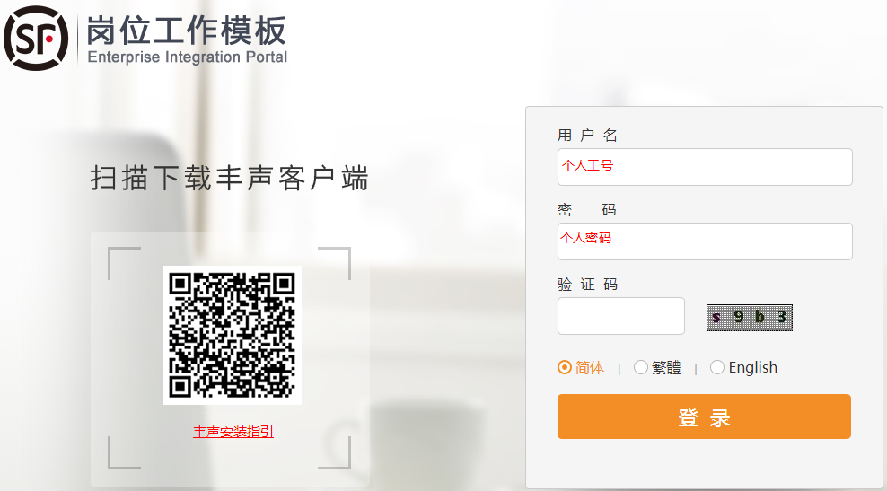
ECP账号密码
http://sfecp.sf-express.com

Slide 5
常用流程
访问外网，登录QQ、微信：
SVN申请：
版本发布：

Slide 6
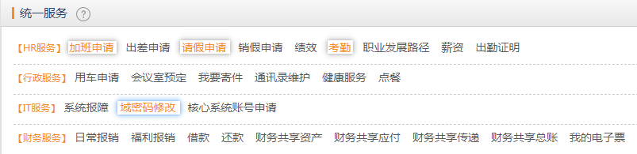
其他常用服务
域密码修改
加班/请假申请
考勤管理

Slide 7
目录
01
岗位工作模板-ECP
02
SVN&Git
03
项目管理工具-JIRA
04
项目管理工具-禅道

Slide 8
SVN安装与配置
安装TortoiseSVN
安装中文语言包
配置语言为中文
右键-TortoiseSVN-Settings-General-Language
访问链接
https://10.88.22.18/svn/

Slide 9
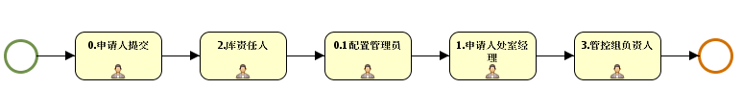
SVN账号与权限申请
ECP流程
HQ-IT096SVN申请流程（顺丰航空）
个人账号和密码请留意配置管理员丰声通知
机务产品组ME项目专用SVN库：svn://10.88.15.170/
权限找 @王祚勇 开通

Slide 10
Git安装与配置
安装Git
安装TortoiseGit
安装中文语言包
设置语言为中文
右键-TortoiseGIT-Settings-General-Language

Slide 11
账号与权限申请
http://10.88.22.6/dashboard
综合产品组和航务产品组使用
账号与权限目前由黄京负责
后续如果统一管理请留意通知

Slide 12
目录
01
岗位工作模板-ECP
02
SVN&Git
03
项目管理工具-JIRA
04
项目管理工具-禅道

Slide 13
JIRA简介
JIRA是项目与事务跟踪工具
01
项目管理
02
任务跟踪
项目概览
项目报告
任务详情
任务经办人
03
缺陷跟踪
04
需求跟踪
缺陷等级
缺陷来源
需求状态
需求列表
05
敏捷管理
06
测试管理
敏捷迭代
卡片工作
测试用例
测试周期

Slide 14
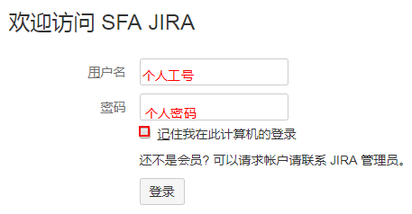
账号密码
http://10.88.2.162/secure/Dashboard.jspa
工号和密码
项目权限
请联系项目负责人添加权限

Slide 15
JIRA常用问题类型
任务-需要完成的任务。
缺陷-测试过程，维护过程发现影响系统运行的缺陷。
故障-测试过程，维护过程发现影响系统运行的问题。
改进-对现有功能或任务的改进或完善。
史诗-大的用户故事, 需要加以细分。
故事-已经细分的用户故事，敏捷框架中最小的工作单元。
子任务-问题的子任务。
测试用例-测试用例。

Slide 16
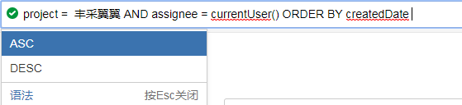
JIRA过滤器
过滤器创建与分享
过滤条件选择
高级JQL（了解）

Slide 17
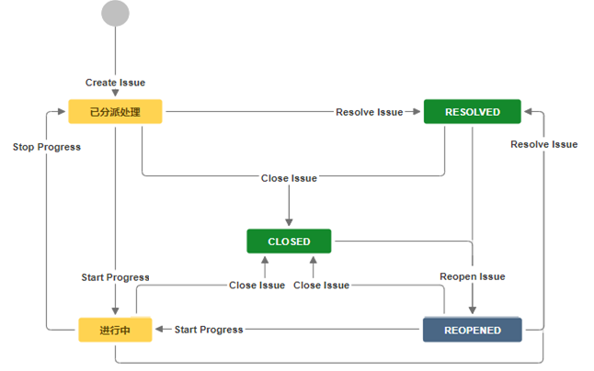
JIRA工作流
常规工作流

Slide 18
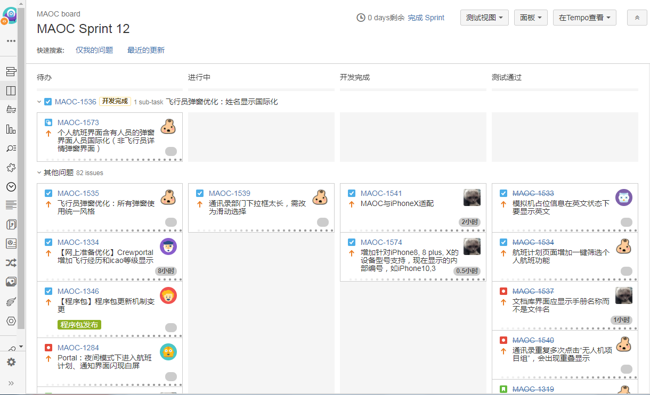
JIRA敏捷面板
冲刺面板和看板
面板过滤器
面板泳道
待办事项
活跃的Sprint

Slide 19

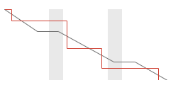
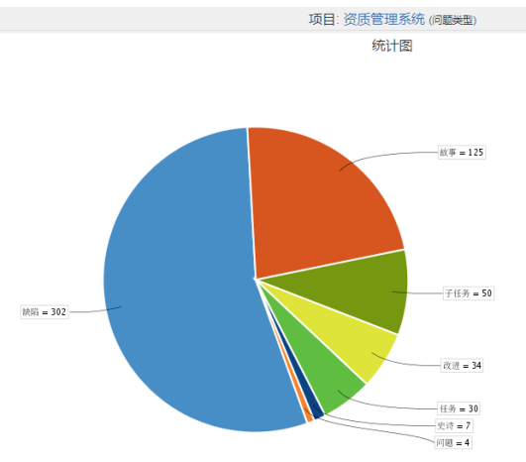
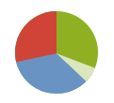
JIRA报表
项目报表
创建与解决问题对比报告
饼图
敏捷报表
燃尽图
测试报表
Bug分布

Slide 20
目录
01
岗位工作模板-ECP
02
SVN&Git
03
项目管理工具-JIRA
04
项目管理工具-禅道

Slide 21
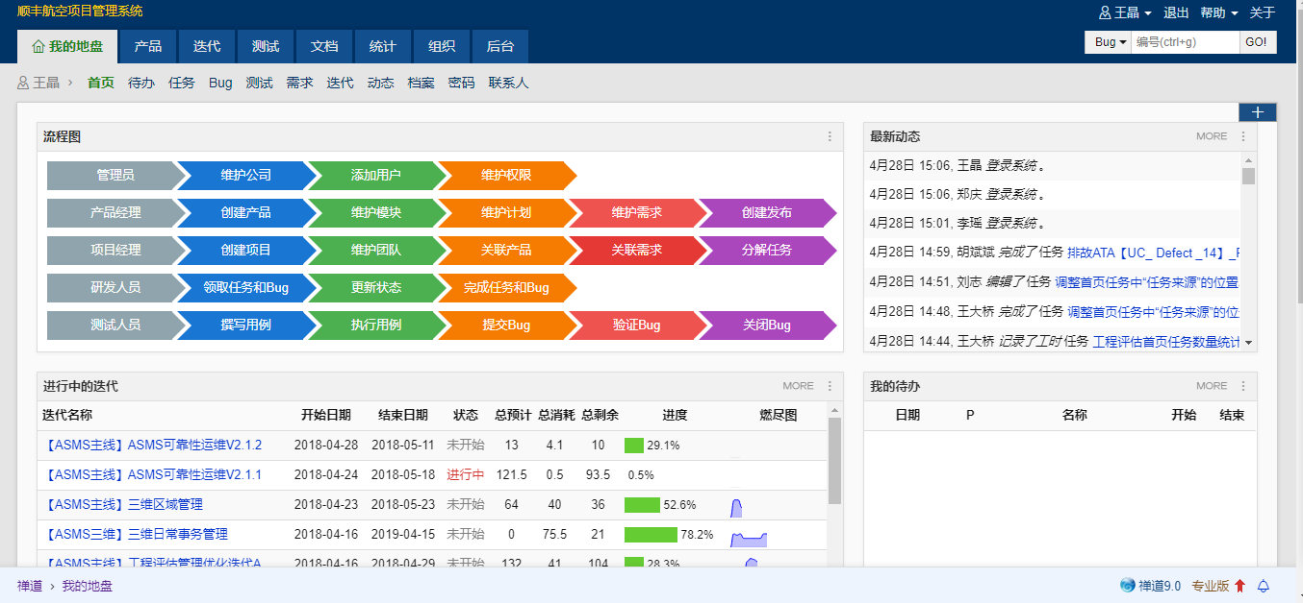
禅道
http://10.88.15.57/zentao/
机务产品组使用
账号密码请联系管理员@刘志

Slide 22
Jing Wang
Notes:
模板来自于 http://docer.wps.cn

